Slide 1


M4欧马可检测点要求
BEIJING GOLDRARE AUTOMOBILE PARTS CO.,LTD.

Slide 2
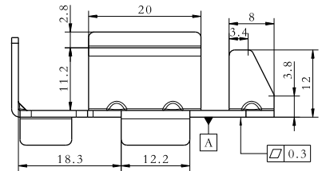
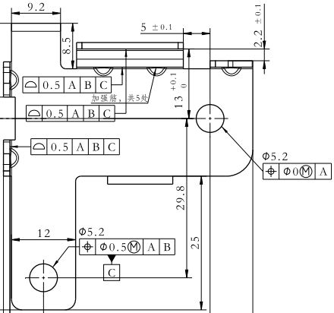
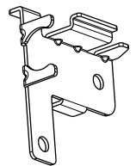
一、 M4欧马可气阀固定支架和驱动支架详细示意图及要求
气阀固定支架 SLT0012257
4. 检测面3处
1. A基准
5. 检测平面度
2. B基准
3. C基准
3.M8螺母检测孔，位置度0.2

Slide 3
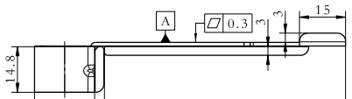
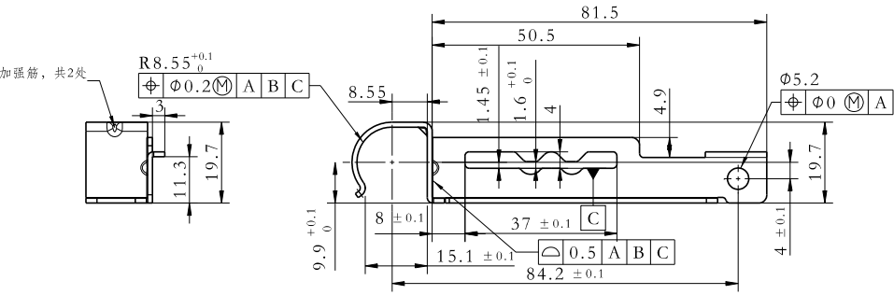
一、 M4欧马可气阀固定支架和驱动支架详细示意图及要求
气阀驱动支架 SLT0012258
6. 平面度检测
1. A基准
5. 检测孔位置度
2. B基准
3. C基准
4. 检测面轮廓度
3.M8螺母检测孔，位置度0.2

Slide 4



THANKS
光华荣昌集团
GOLDRARE GROUP
BEIJING GOLDRARE AUTOMOBILE PARTS CO.,LTD.

